Slide 1
ỦY BAN NHÂN DÂN HUYỆN NHÀ BÈ TRƯỜNG MẦM NON SƠN CA
TRUYỀN THÔNG
PHÒNG, CHỐNG DỊCH BỆNH
TAY CHÂN MIỆNG
Nhà Bè, ngày 25 tháng 8 năm 2023

Slide 2
TỔNG QUAN VỀ BỆNH TAY CHÂN MIỆNG
- Bệnh truyền nhiễm nhóm B
- Do các virus thuộc nhóm virus đường ruột gây ra
EV 71: thường gây bệnh nặng, tử vong
Coxsackie virus A16, A6: thường gây bệnh nhẹ
- Vi rút có thể tồn tại nhiều ngày ở điều kiện bình thường và nhiều tuần ở nhiệt độ 4ºC.
- Tia cực tím, nhiệt độ cao, các chất diệt trùng như formaldehyt, các dung dịch khử trùng có chứa Clo hoạt tính có thể diệt vi rút

Slide 3
Tình hình dịch bệnh Tay chân miệng tại huyện Nhà Bè
STT | XÃ/ THỊ | TUẦN 30 | TUẦN 31
1 | Thị trấn | 30 | 17
2 | Phú Xuân | 22 | 14
3 | Long Thới | 4 | 7
4 | Hiệp Phước | 11 | 18
5 | Nhơn Đức | 9 | 14
6 | Phước Kiển | 16 | 20
7 | Phước Lộc | 7 | 13
Tổng |  | 99 | 103

Slide 4
Vì sao bệnh Tay chân miệng nguy hiểm?
Chưa có thuốc điều trị đặc hiệu
Chưa có vắc xin phòng ngừa
Có thể gây biến chứng nặng và tử vong
Có thể gây thành dịch

Slide 5
Nguồn bệnh, thời kỳ ủ bệnh và thời kỳ lây truyền
Nguồn bệnh: là người mắc bệnh, người mang vi rút không triệu chứng.
Thời kỳ ủ bệnh: từ 3 đến 7 ngày.
Thời kỳ lây truyền: vài ngày trước khi phát bệnh, mạnh nhất trong tuần đầu của bệnh và có thể kéo dài vài tuần sau đó, thậm chí sau khi bệnh nhân hết triệu chứng.
Vi rút có khả năng đào thải qua phân trong vòng từ 2 đến 4 tuần, cá biệt có thể tới 12 tuần sau khi nhiễm.
Vi rút cũng tồn tại, nhân lên ở đường hô hấp trên và đào thải qua dịch tiết từ hầu họng trong vòng 2 tuần. Vi rút cũng có nhiều trong dịch tiết từ các nốt phỏng nước, vết loét của bệnh nhân.

Slide 6
Đường lây truyền
Bàn tay của trẻ và cả người chăm sóc trẻ
Qua các dịch tiết đường hô hấp, nước bọt (giọt bắn)
Đồ chơi và vật dụng sinh hoạt hàng ngày

Slide 7
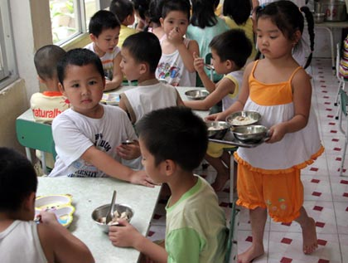
Bệnh TCM có thể xảy ra ở mọi lứa tuổi nhưng thường xảy ra ở trẻ nhỏ dưới 5 tuổi đặc biệt là trẻ dưới 3 tuổi
Hàng năm :
Cao điểm vào tháng 3 → tháng 5
tháng 9 → tháng 12
Đỉnh dịch tháng 9 → tháng 10

Slide 8
Bạn bị nhiễm TCM như thế nào?
Khi tiếp xúc với giọt bắn chứa virus từ người bị TCM khi họ ho, hắt hơi hoặc nói chuyện
Khi tiếp xúc gần với người nhiễm như ôm, hôn, dùng chung dụng cụ ăn uống
Chạm vào phân của người nhiễm (như khi thay tã), sau đó chạm vào mắt, mũi, miệng mình
Chạm vào bề mặt hoặc đồ vật có nhiễm virus (như tay nắm cửa hoặc đồ chơi) sau đó sờ vào mắt mũi, miệng của mình

Slide 9
Cần nghĩ ngay đến TCM khi có các dấu hiệu (dấu hiệu ban đầu)
Sốt
Nổi bóng nước ở miệng lòng bàn tay, lòng bàn chân, gối, mông
Cần đưa trẻ đến cơ sở y tế gần nhất.

Slide 10
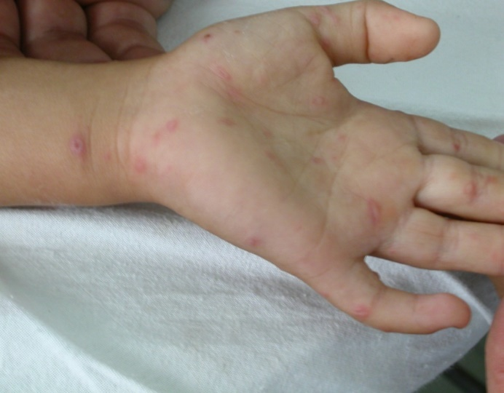
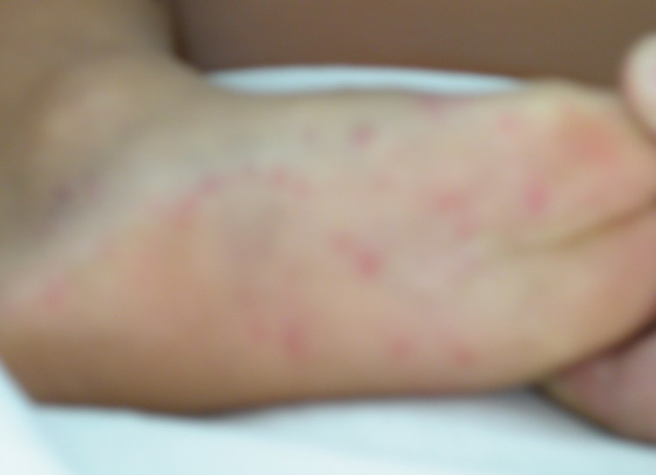
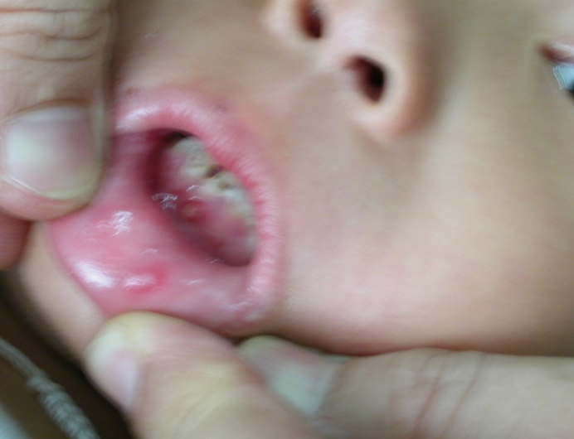
Cần nghĩ ngay đến TCM khi có các dấu hiệu (dấu hiệu ban đầu)

Slide 11
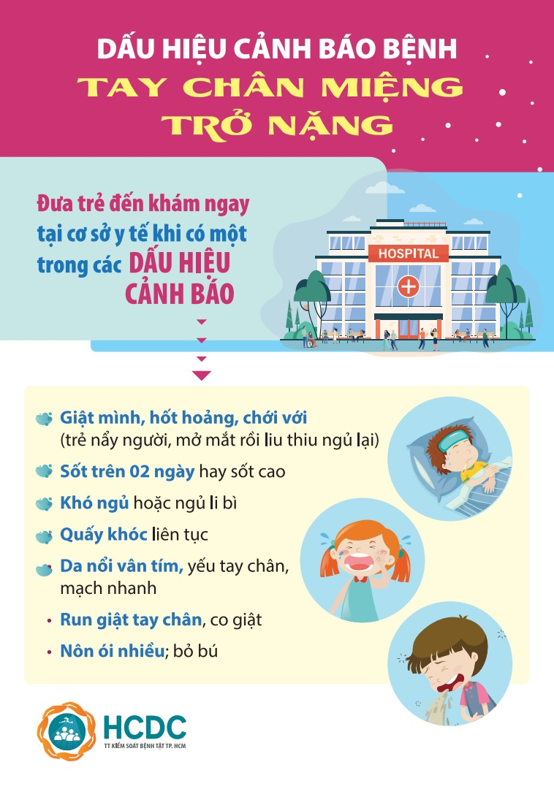
Dấu hiệu Trở nặng của bệnh TCM?

Slide 12
Phòng bệnh TCM
Rửa tay
Tránh tiếp xúc với người bệnh
Tránh đưa tay lên mắt, mũi, miệng
Vệ sinh, khử khuẩn
Truyền thông

Slide 13
Phòng bệnh TCM: RỬA TAY
Rửa tay bằng gì? Trong bao lâu?: bằng xà phòng trong 20 giây; nếu không có sẵn xà phòng thì thay bằng dung dịch sát khuẩn có cồn (không khuyến khích)
Rửa tay khi nào?
Sau khi thay tã cho trẻ
Sau khi đi vệ sinh
Sau khi che mũi, miệng để ho, hắt hơi
Trước và sau khi chăm sóc người bệnh

Slide 14
Phòng bệnh TCM: RỬA TAY
Hướng dẫn cho trẻ rửa tay: cách rửa tay và chắc chắn trẻ phải rửa tay đúng:
Bồn rửa tay và xà phòng để vừa tầm với của trẻ
Nhắc trẻ rửa tay và quan sát cách trẻ rửa tay
Rửa tay có thể phòng ngừa 1/3 số ca bệnh tiêu chảy và 1/5 số ca bệnh hô hấp như cúm, cảm lạnh ⇨ Hãy rèn luyện thói quen rửa tay

Slide 16
Hạn chế tiếp xúc với người bệnh
Không ôm hôn trẻ bị bệnh TCM
Không cho trẻ đang bị bệnh TCM chơi chung hay tiếp xúc với trẻ khác để hạn chế lây lan
Trẻ bị bệnh phải nghỉ học ít nhất 10 ngày kể từ ngày khởi bệnh và chỉ đến lớp khi hết loét miệng và các bóng nước

Slide 17
Tránh đưa tay lên mắt, mũi, miệng
Bạn có thể bị nhiễm virus TCM khi bàn tay có virus và chạm lên mắt, mũi, miệng
Để giảm cơ hội nhiễm bệnh thì phải trách đưa bàn tay chưa rửa lên mắt, mũi, miệng
Cần tập cho trẻ thói quen đó

Slide 18
Vệ sinh – Khử khuẩn
Thường xuyên lau sạch các bề mặt, dụng cụ tiếp xúc hàng ngày như đồ chơi, dụng cụ học tập, tay nắm cửa, tay vịn cầu thang, mặt bàn/ghế, sàn nhà, tường, thảm cỏ nhân tạo (nếu có).
Sử dụng xà phòng hoặc các chất tẩy rửa thông thường (javel- sử dụng theo hướng dẫn của sản phẩm).
Trẻ sử dụng riêng các dụng cụ cá nhân: ly, chén, muỗng, chiếu, gối, khăn, bàn chải đánh răng.

Slide 19
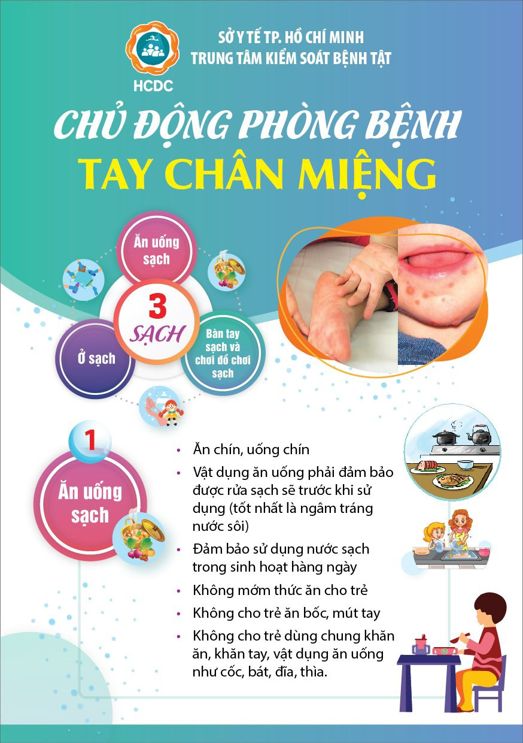
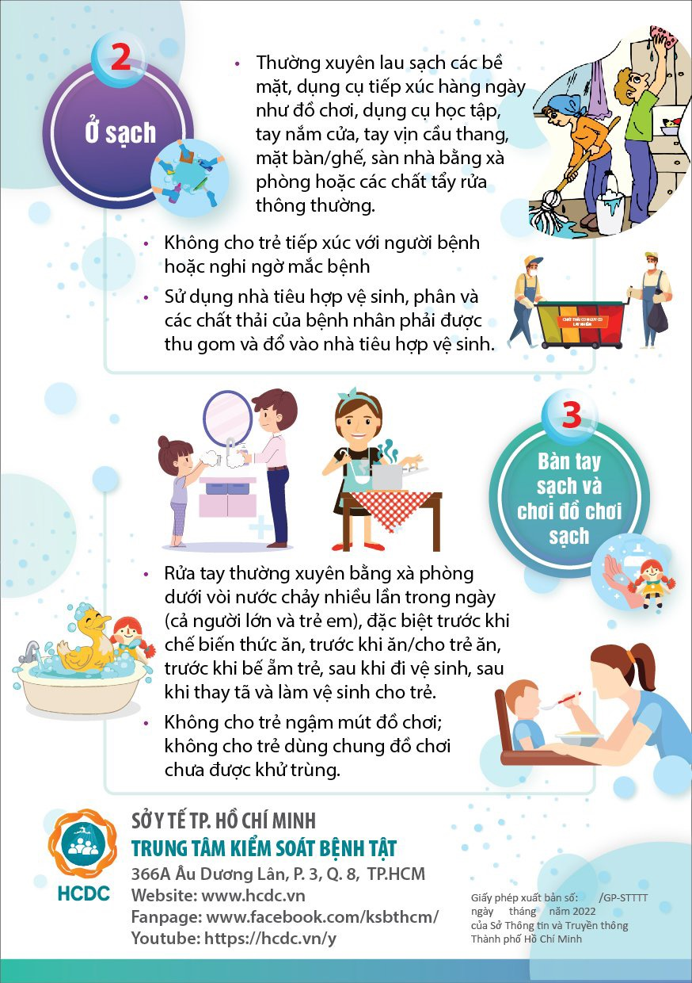

Slide 20
Biện pháp kiểm soát bệnh TCM trong trường học
Cách ly trẻ bệnh
- Phát hiện sớm trẻ có dấu hiệu nghi ngờ mắc TCM (nốt đỏ ở họng, lòng bàn tay, lòng bàn chân +/- sốt nhẹ)
(1) Sàng lọc đầu giờ khi đón trẻ vào lớp: đặt bàn trước các lớp và giáo viên sử dụng đèn pin khám họng và da, đo nhiệt độ trẻ => cho trẻ có dấu hiệu nghi ngờ TCM qua phòng y tế và thông báo PH đón về để khám bệnh.
(2) Phát hiện trong lớp học: trẻ chảy nước miếng nhiều, không chịu ăn.
- Trẻ bị bệnh phải nghỉ học ít nhất 10 ngày kể từ ngày khởi bệnh và chỉ đến lớp khi hết loét miệng và các bóng nước (QĐ 581 – Hướng dẫn giám sát và phòng, chống bệnh TCM).

Slide 21
Lượng giá
Quét mã QR code để trả lời câu hỏi lượng giá

Slide 22
Câu 1:Dấu hiệu nghi trẻ mắc bệnh tay chân miệng?
Sốt
Nổi bóng nước lòng bàn tay, bàn chân, mông, gối,…
Trẻ phát ban toàn than
Câu A, B đúng

Slide 23
Câu 2: Phòng bệnh Tay chân miệng ?
Rửa tay bằng xá phòng dưới vòi nước sạch
Ăn chín, uống chin
Không cho trẻ tiếp xúc với người bệnh hoặc người nghi ngờ mắc bệnh
Thường xuyên vệ sinh nơi ở dụng cụ thường dùng bằng chất tẩy rửa thông thường
Đưa trẻ đi khám bệnh tại cơ sở y tế uy tín khi có dấu hiệu nghi ngờ mắc bệnh
Tất cả đáp án trên

Slide 24
Câu 3: Dấu hiệu trở nặng của bệnh Tay chân miệng?
Giật mình, chới với
Sốt cao liên tục và không đáp ứng với thuốc hạ sốt
Nôn ói nhiều
Run tay, chân
Quấy khóc liên tục
Khó ngủ hoặc ngủ ly bì
Tất cả đáp án trên

Slide 25
BẢNG TRUYỀN THÔNG CỦA TRƯỜNG HỌC

Slide 26
BẢNG TRUYỀN THÔNG CỦA LỚP HỌC (ĐÂY CHỈ LÀ HÌNH ẢNH THAM KHẢO – CÁC TRƯỜNG LƯU Ý NỘI DUNG CHUYÊN MÔN THỰC HIỆN THEO CHỈ ĐẠO CỦA PGD&ĐT)

Slide 27
HƯỚNG DẪN SỬ DỤNG TÀI LIỆU CHÍNH THỐNG
Trang thông tin Bộ Y tế https://moh.gov.vn
Trang thông tin Sở Y tế https:// medinet.hochiminhcity.gov.vn
Trang thông tin Trung tâm Kiểm soát Bệnh tật TpHCM https://hcdc.vn
Trang TTYT Huyện Nhà Bè https://trungtamytenhabe.medinet.gov.vn/default.aspx

